Slide 1
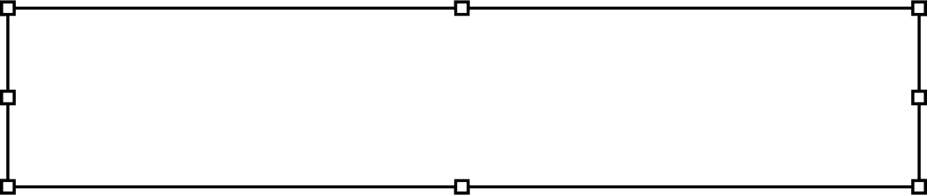

게임 기획서
Ghost Houes
작성자 : 이름

Slide 2

목차
개요
기존 게임 설명
추가 구현 설명
플레이 시나리오
시스템 설명
퍼즐 시스템
UI 구성
인게임 화면

Slide 3
1. 개요
항목 | 설명
제목 | Ghost Houes(고스트 하우스)
장르 | 캐주얼 퍼즐 방탈출
디바이스 / 플랫폼 | - PC
기획 의도 | 1. 유니티 튜토리얼을 따라하고 좀더 살을 붙여 좀더 재미있게 만들기 2. 튜토리얼 중 마음에 들지 않은 곳을 고쳐 좀더 좋게 말들기
특징 | 1. 기존 유령이 플레이어를 잡는 방법을 개선 2. 3가지의 퍼즐을 추가하여 좀 더 방탈출 같게 만들기
한 줄 소개 | 유령을 피해 아이템을 찾고 퍼즐을 풀어 유령의 집을 탈출하자

Slide 4
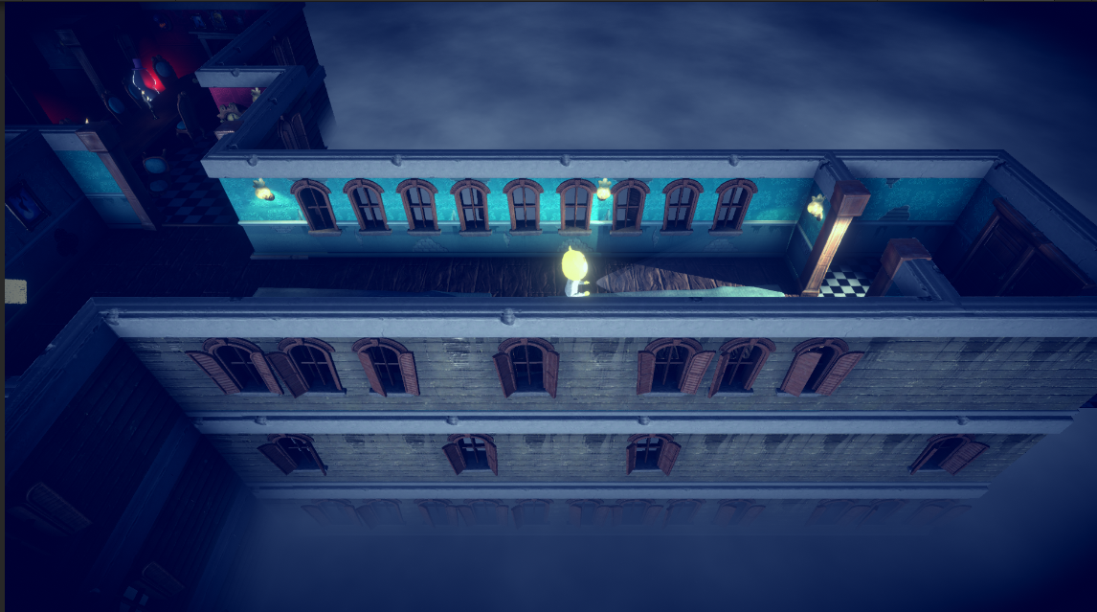
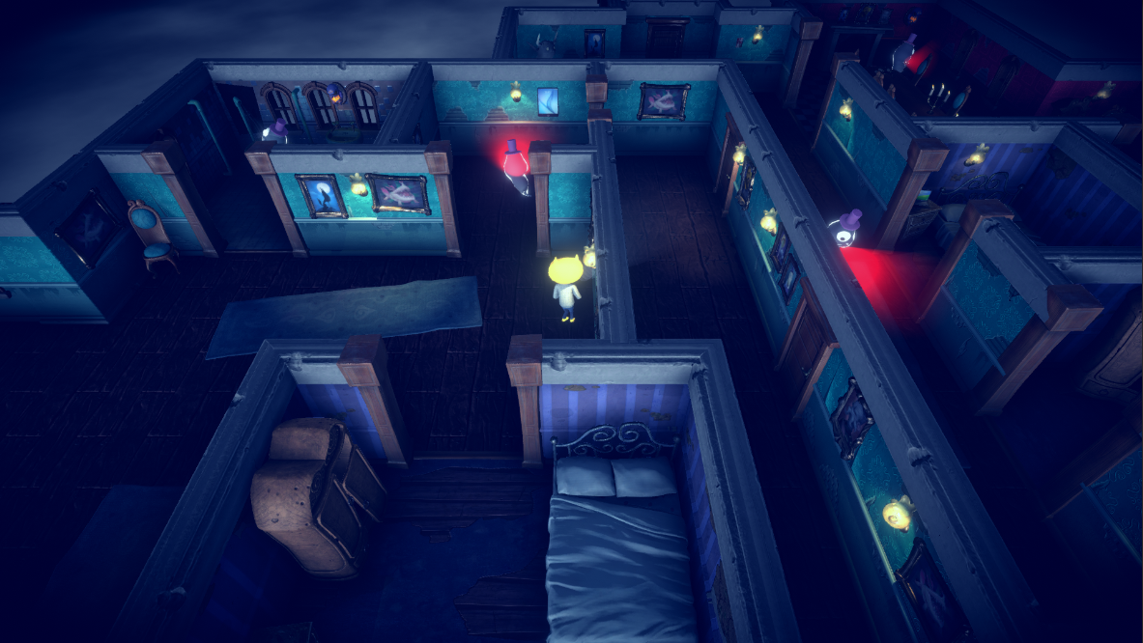
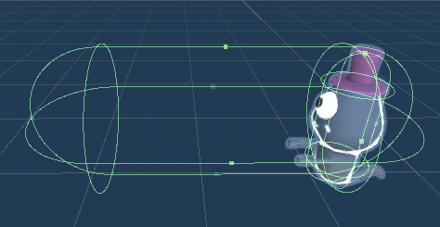
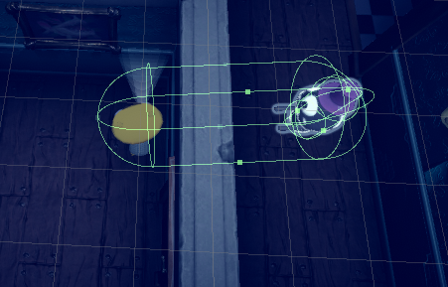
2. 기존 시스템
기존 게임은 단순히 유령을 피해 목적지 까지 도달하여
탈출하는 게임입니다.
기존 튜토리얼에서는 플레이어를 찾을때 콜라이더를 이용하여 체크를 합니다.
그러다 플레이어가 걸리면 게임오버하는 방식입니다.
문제는 유령이 회전을 하거나 플레어어가 벽에 붙어 있다 벽넘어 걸리는 문제점이 있었습니다.
처음 이 게임의 목표는 단순 유니티에 적응하기 위한
프로젝트 따라하기 였지만
좀 더 나만의 시스템을 추가하여 재밌게 만들고 싶어 졌습니다.
우선 가장 큰 문제점이라고 생각했던 유령이 플레이어를 잡는 부분이였습니다.
그리고 단순히 유령만 피하는 것이 아니라
좀더 다양한 이벤트를 주어 재미요소를 추가 하기로 하였습니다.

Slide 5
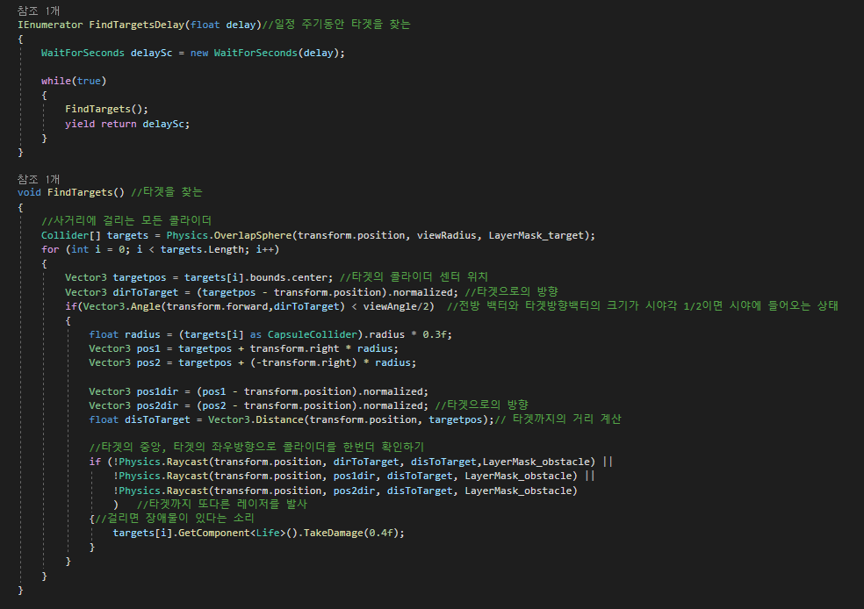
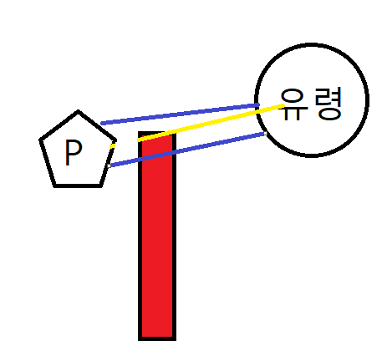
3. 추가 구현 설명
타겟을 찾는 코드의 일부
기존 플레이어를 찾는 콜라이더를 지우고
코루틴과 레이케스터를 이용하여
좀더 사용하기 좋게 만들었습니다.
레이어를 사용하여 장애물과 플레이어를 구분하여 장애물 넘어 플레이어는 찾지 못하게 했습니다.
그리고 레이케스트를 3개를 쏘는 이유는
그림과 같이 잘못하면 보이는데 안보이게 처리가 되는 경우를 막기 위해서 입니다.

Slide 6
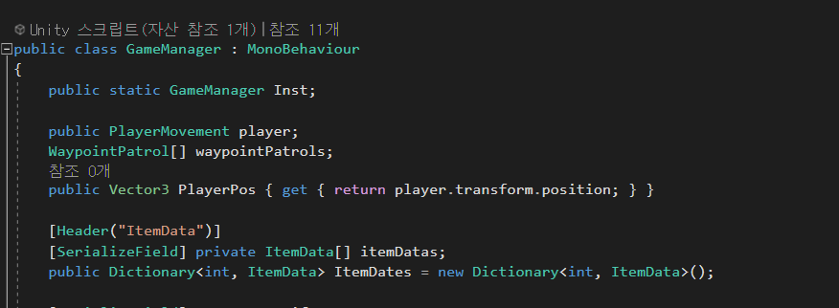
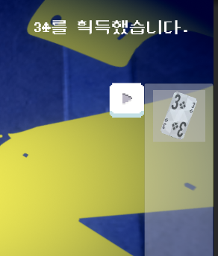
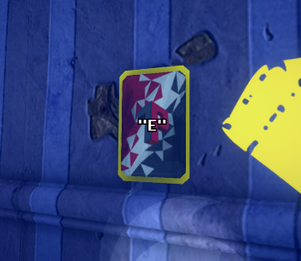

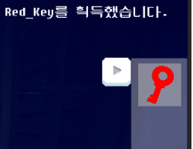
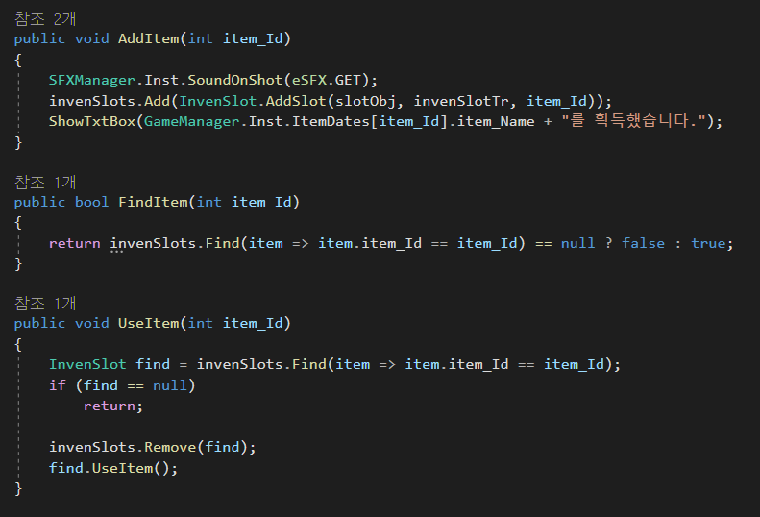
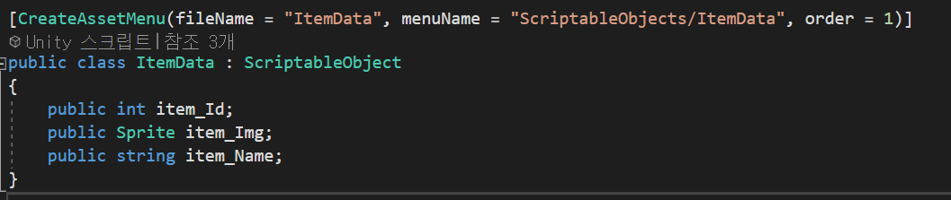
3. 추가 구현 설명 - 아이템 찾기
게임 메니저를 통해 필요한 아이템 정보를 가져와 사용할 수 있습니다.
처음으로 기존에 없던 시스템 으로
맵에 있는 아이템을 찾는 것입니다.
아이템은 문을 열때 사용하거나
퍼즐의 힌트로 사용하기 위한 아이템으로 만들었습니다.
각 아이템 마다 먹는 방법이 다르며
열쇠는 집적 가서 콜라이더 충돌로 먹는 방법
카드는 마우스를 이용하여 “E”키를 눌러 먹을 우 있습니다.
아이템 관련 함수 일부 Inven.cs
ItemData를 이용하여 필요한 정보를 만들어 놓고

Slide 7
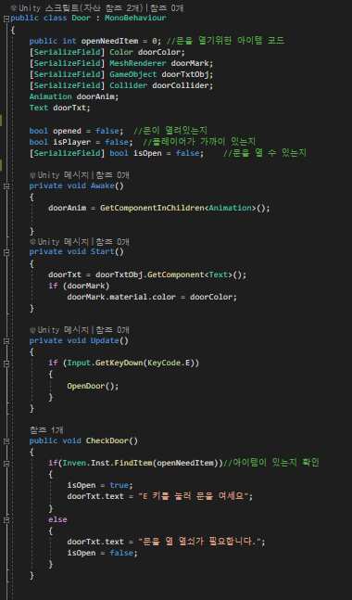
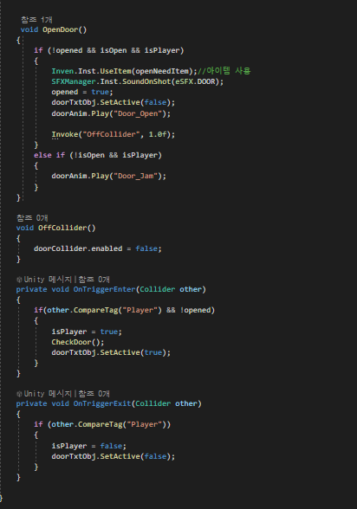
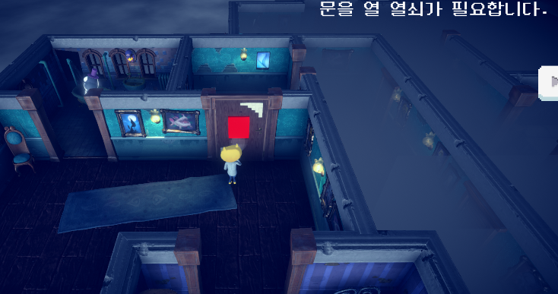
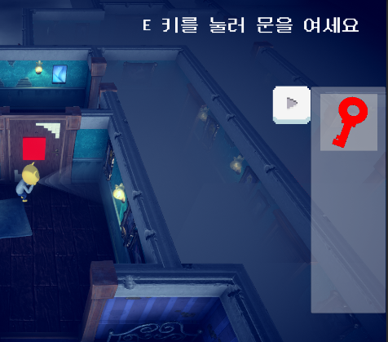
3. 추가 구현 설명 - 문
문 오브젝트에 붙어있는 스크립
열쇠 아이템을 사용하여 문을 여는 시스템
가지고 있는 아이템 중 맞는 열쇠가 있다면
문을 열수 있다.
열쇠의 유무의 따라 나오는 인터페이스가 다릅니다.
플레이어가 문의 콜라이더에 들어오면
열쇠가 있는 확인을 하고
맞는 열쇠가 있으면 문을 열어준다.

Slide 8
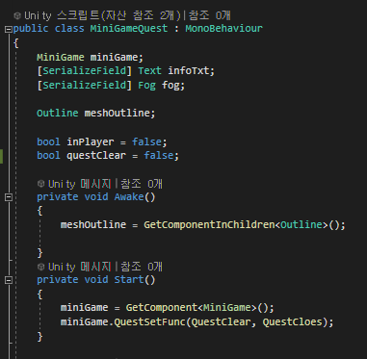
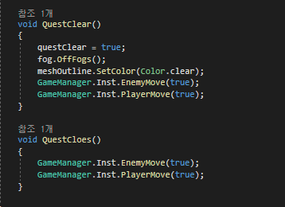
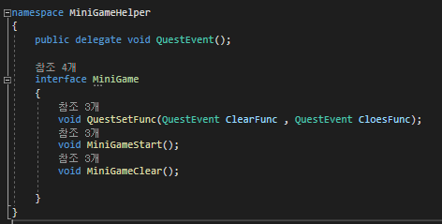
3. 추가 구현 설명 - 퍼즐
모든 퍼즐에 성공하면 길을 막고 있는 안개를 제거 합니다.
퍼즐 시스템을 구현할때 생각한것이
퍼즐을 실행시켜주는 스크립 과 퍼즐 스크립으로 나누어 작업을 하였습니다.
퍼즐 성공시 지정된 안개를 꺼주고
멈춰 있던 오브젝트를 움직여줍니다.
미니게임이라는 인터페이스를 만들어
이 함수를 가지고 관리하도록하였습니다.
퍼즐을 실행시켜주는 곳에 본 퍼즐의 스크립을 추가하여 클리어시 보상과 종료시 필요한 함수를 주어
연결 시켜 주었습니다.

Slide 9
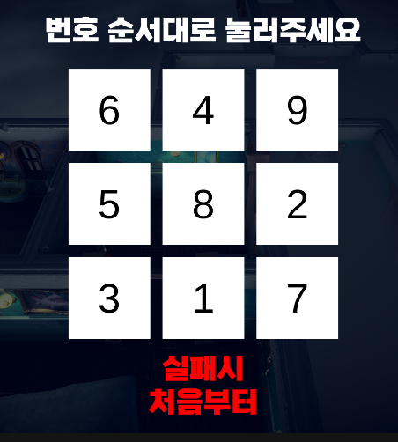
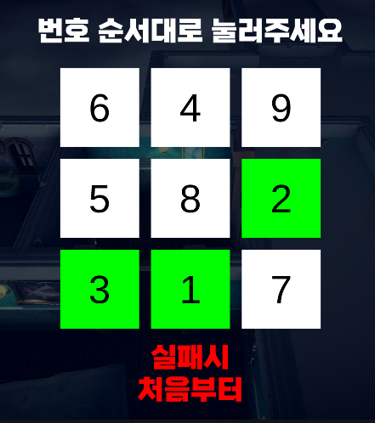
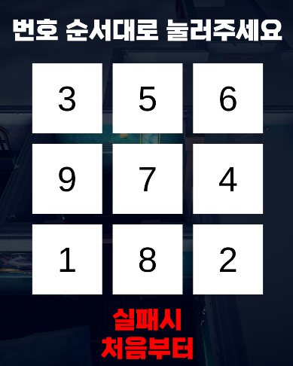
3. 추가 구현 설명 - 퍼즐(숫자 순서대로 누르기)
무작위로 설정된 넘패드를 순서대로 눌러 해결하는 퍼즐입니다.
모든 퍼즐에 성공하면 길을 막고 있는 안개를 제거 합니다.
넘패드의 숫자대로 순서대로 눌러 클리어 할수 있습니다.
실패시 무작위로 바뀌고 다시 처음부터 입력합니다.

Slide 10
개발 컨셉
3. 진행 스토리
1) 발단
스토리의 시작
2) 전개
스토리가 전개되는 방식
3) 위기
스토리의 갈등 시작
4) 절정
스토리의 갈등 최고치 or 결말이 나오기 직전
5) 결말
A. 성공 엔딩
B. 실패 엔딩

Slide 11
개발 컨셉
4. 구현 목록 – 화면/시스템
필수 구현 화면 | 설명
인트로 화면 | 스토리와 클리어 조건 설명 영상
시작 화면 | 게임 이름, 레시피 버튼, 플레이 버튼
쿠킹 화면 | 음식 재료, 믹서기, 오븐, 난쟁이/마녀, 남은 시간 텍스트, 만족도 텍스트
엔딩 화면 | 만족도 스코어, 엔딩 멘트, 재시작 버튼, 종료 버튼
설정 팝업창 | 일시정지, 재개, 재시작 버튼
캐릭터 정보 팝업창 | 캐릭터의 장비 착용, 능력치, 소지품 보기
1) 구현 강조 포인트
A. VR 플랫폼에 맞춰 최대한 멀미가 느껴지지 않는 공간감과 시야
B. 직접 잡아서 옮기고, 합쳐서 음식 완성 (그립 시스템)
C. 활동적인 모션을 위한 다양한 조합 도구 활용
필수 구현 시스템 | 설명
음식 조합 시스템 | 음식 재료, 조합법에 따른 결과물 생성
좌석 시스템 | 빈 좌석 중 랜덤한 좌석 선택 후 이동
그립(Grip) 시스템 | 컨트롤러를 통해 물건 잡기, 이동
ex) 스킬 시스템 | 스킬의 분과, 종류, 숙련, 아우라(마음가짐)
ex) 장비 시스템 | 장비의 착용과 효과 반영

Slide 12
개발 컨셉
4. 구현 목록 - 리소스
핵심 리소스 | 주요 내용
플레이어의 손 | 왼손, 오른손 (+잡는 애니메이션)
음식 재료 | 사과, 독사과, 파이, 식빵, 와플, 잼
조합 도구 | 그릇, 컵, 믹서기, 오븐
조합 후 음식 | 조합 단계의 음식, 완성 단계의 음식
배경 | 난쟁이의 집 (실내)
등장인물 | 난쟁이, 마녀
ex) 탐험보드(맵) | 탐험맵1, 결투장맵1
ex) 캐릭터 세트 | 그림자 캐릭터 외형,동작 x2(남녀)
에셋 사진, 링크

Slide 13
목차
[ 게임 구성 ]
게임 흐름도
플레이 시나리오
아이템 구성
월드(스테이지) 구성
등장인물 구성
조합 시스템
좌석 시스템

Slide 14
게임 구성
1. 게임 흐름도
인트로 화면
(씬/화면을 기준으로 게임이 진행되는 흐름도)
스토리 설명
클리어 조건 설명
시작 화면
레시피 설명
게임 시작
게임 종료
레시피 설명 화면
게임 시작
쿠킹 화면
게임 재시작
게임 종료
화면
버튼

Slide 15
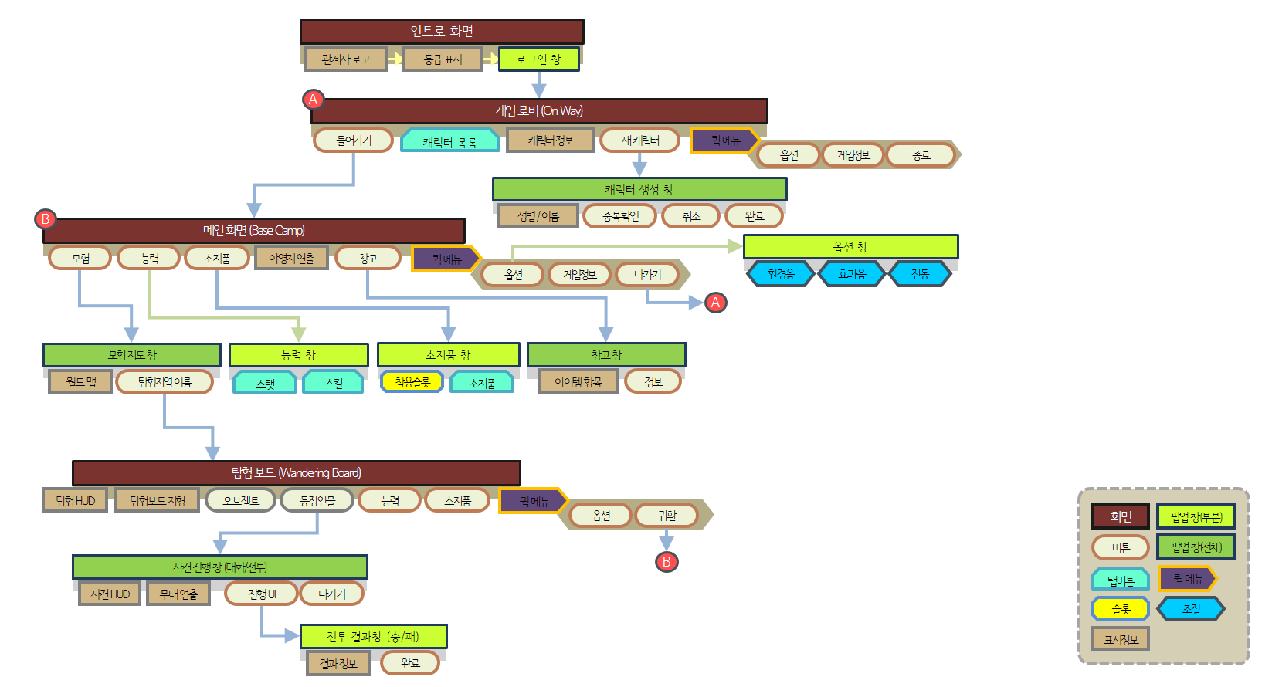
게임 구성
1. 게임 흐름도 (예시 자료)

Slide 16
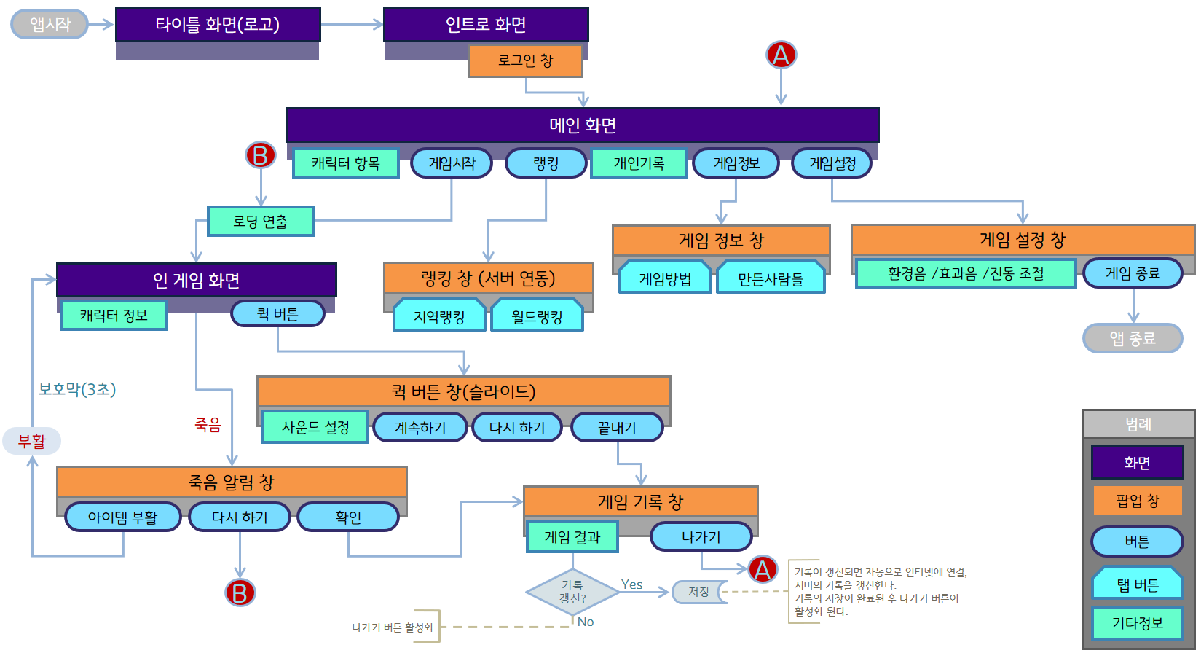
게임 구성
1. 게임 흐름도 (예시 자료)

Slide 17
게임 구성
2. 플레이 시나리오
(플레이하는 유저가 어떤 순서로 플레이하게 될 지)
쿠킹 화면
난쟁이 등장
마녀 등장
만족도 감소
난쟁이의 음식 주문
5초 안에
퇴치?
No
난쟁이 도망
음식 조합 및 제작
Yes
No
만족도 증가
5초 안에
완성?
Yes
No
독사과로 제작?
남은 시간 0
만족도 감소
No
화면
유저 행동
Yes
만족도
100 이상?
실패 엔딩
No
주문과 동일?
재시작
종료
버튼
조건
Yes
Yes
성공 엔딩
이벤트
결과
만족도 증가
재시작
종료

Slide 18
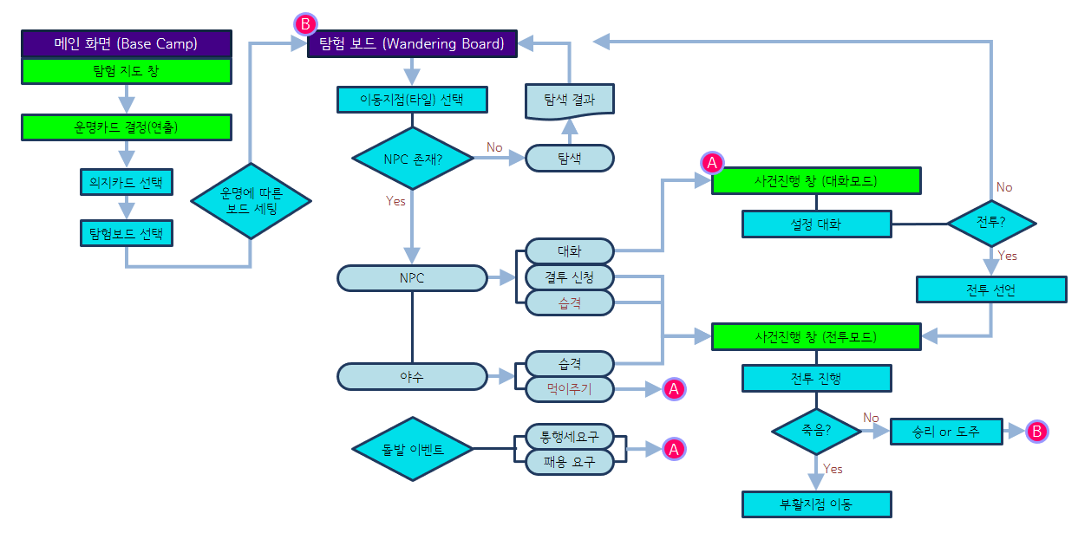
게임 구성
2. 플레이 시나리오 (예시 자료)

Slide 19
게임 구성
3. 아이템 구성
1) 사과
음식의 주재료
다른 재료와 조합하여 음식을 완성할 수 있다.
2) 독사과
‘사과’와 비슷하게 생긴 방해 요소
독사과와 조합하여 만든 음식은 만족도를 떨어트린다.
3) 컵, 그릇, 믹서기, 오븐
음식을 조합할 때 필요한 도구
4) 기타 음식 재료
파이, 식빵, 와플, 쨈 등의 다른 재료들은
사과/독사과와 조합하여 음식을 완성할 수 있다.
* 유저가 잡을 수 있는 모든 물건은 마녀에게 던져 퇴치하는 도구로 사용할 수 있다.
5) 쓰레기통
플레이어 뒤 쪽에 배치되어 손에 든 아이템을 버릴 수 있다.
6) 또 다른 아이템
아이템이 더 있다면 입력

Slide 20
게임 구성
4. 월드(스테이지) 구성
1) 난쟁이의 집 (실내)
A. 거실 (뒷배경)
따뜻한 분위기
모든 물건은 유저의 시야에서 작아보이도록 (난쟁이 용품)
곳곳에 붙어있는 레시피의 힌트
7개의 침대와 7개의 의자
B. 부엌 (실제 플레이 공간)
음식 조합에 필요한 아이템
유저가 실제로 움직일 수 있는 넓이의 공간
만족도와 남은 시간을 볼 수 있는 UI
2) 또 다른 공간
공간(스테이지)이 더 있다면 입력

Slide 21
게임 구성
5. 등장인물 구성
1) 난쟁이
7명의 난쟁이 (색상으로 구별한다 - 빨주노초파남보)
유저의 눈높이에서 보기에 작은 키
문을 열고 들어와 정해진 좌석으로 이동하고, 유저를 바라본다.
랜덤한 음식을 주문하고, 주문한 시점부터 시간을 잰다.
1. 마음에 드는 음식을 먹으면
- 하트 파티클이 나오며 웃는다.
2. 독사과가 든 음식을 먹으면
- 독 파티클이 나오며 슬퍼한다.
3. 주문한 시간이 지나도 음식을 받지 못하면
- 화난 파티클이 나오며 화낸다.
2) 마녀
- 게임이 진행되는 동안 랜덤한 타이밍에 나타난다.
- 뭉게구름 파티클, 웃는 소리와 함께 실내 특정 공간에서 생성된다.
- 유저가 던지는 아이템에 맞으면 웃는 소리와 함께 사라진다.
1. 마녀가 나타나면
- 만족도가 계속해서 조금씩 깎인다.
2. 5초 안에 마녀를 퇴치하면
- 만족도가 증가한다.
3. 5초 안에 마녀를 퇴치하지 못하면
- 난쟁이가 전부 도망간다.

Slide 22
게임 구성
6. 조합 시스템
1) 시스템의 주요 포인트
주요 포인트 설명

Slide 23
게임 구성
7. 좌석 시스템
1) 시스템의 주요 포인트
주요 포인트 설명

Slide 24
목차
[ UX/UI ]
UI 컨셉
인게임 화면 구성
그 외의 요소

Slide 25
UI/UX
1. UI 컨셉
1) 버튼 컨셉
버튼 형태와 설명
2) 텍스트 컨셉
텍스트 형태와 설명
3) 입력 필드 컨셉
입력 필드 형태와 설명
4) 슬라이더 컨셉
슬라이더 형태와 설명

Slide 26
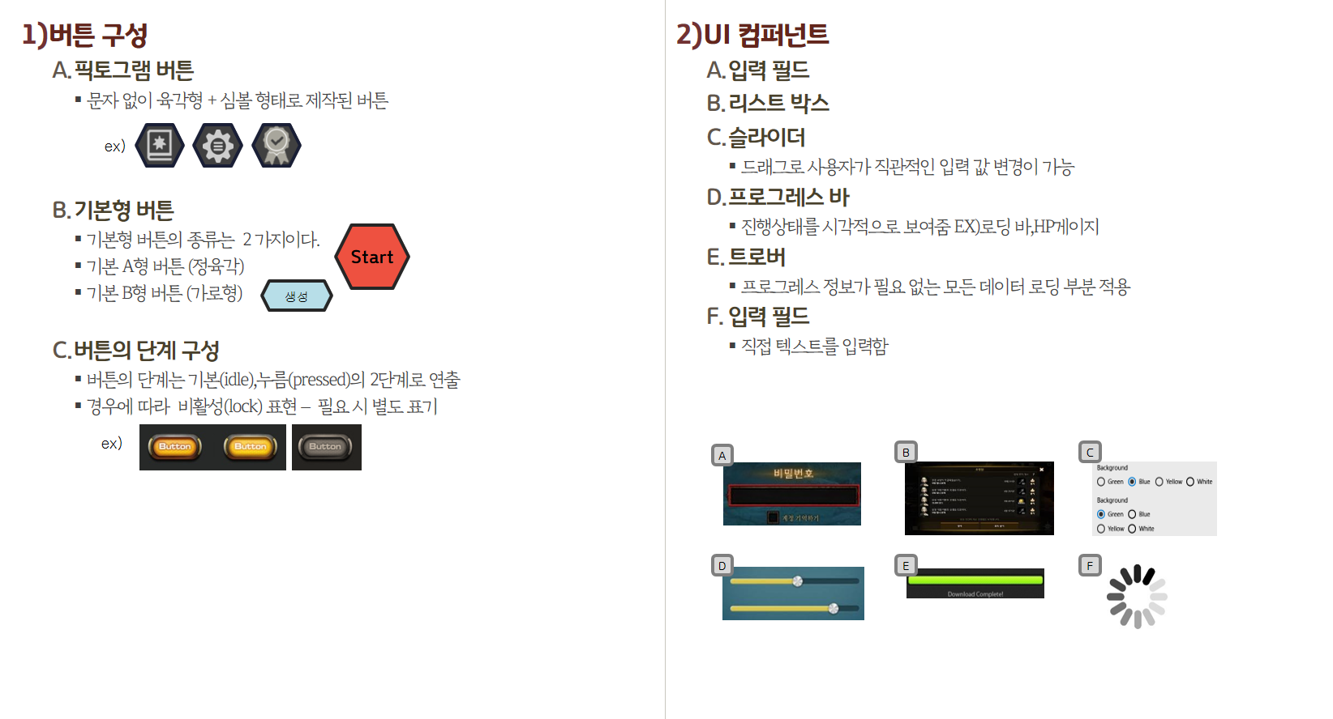
UI/UX
1. UI 구성 (예시 자료)

Slide 27
UI/UX
2. 인게임 화면 구성
화면 이름 | 인트로 화면 | 페이지 번호 | 01
화면 구성
설명
특이사항

Slide 28
UI/UX
2. 인게임 화면 구성
화면 이름 | 시작 화면 | 페이지 번호 | 01
화면 구성
설명
제목 | 게임의 제목 (이미지)
시작 버튼 | 누르면 게임 시작
설명 버튼 | 누르면 게임 설명 팝업창 열림
종료 버튼 | 누르면 게임 종료
제목
시작 버튼
설명 버튼
종료 버튼
특이사항
1. 배경은 실제 플레이 화면으로
2. 오른쪽 구석에 마녀 배치
3. 버튼은 회전하는 형식으로
(배치할 리소스가 없으면 PPT 도형 활용할 것)

Slide 29
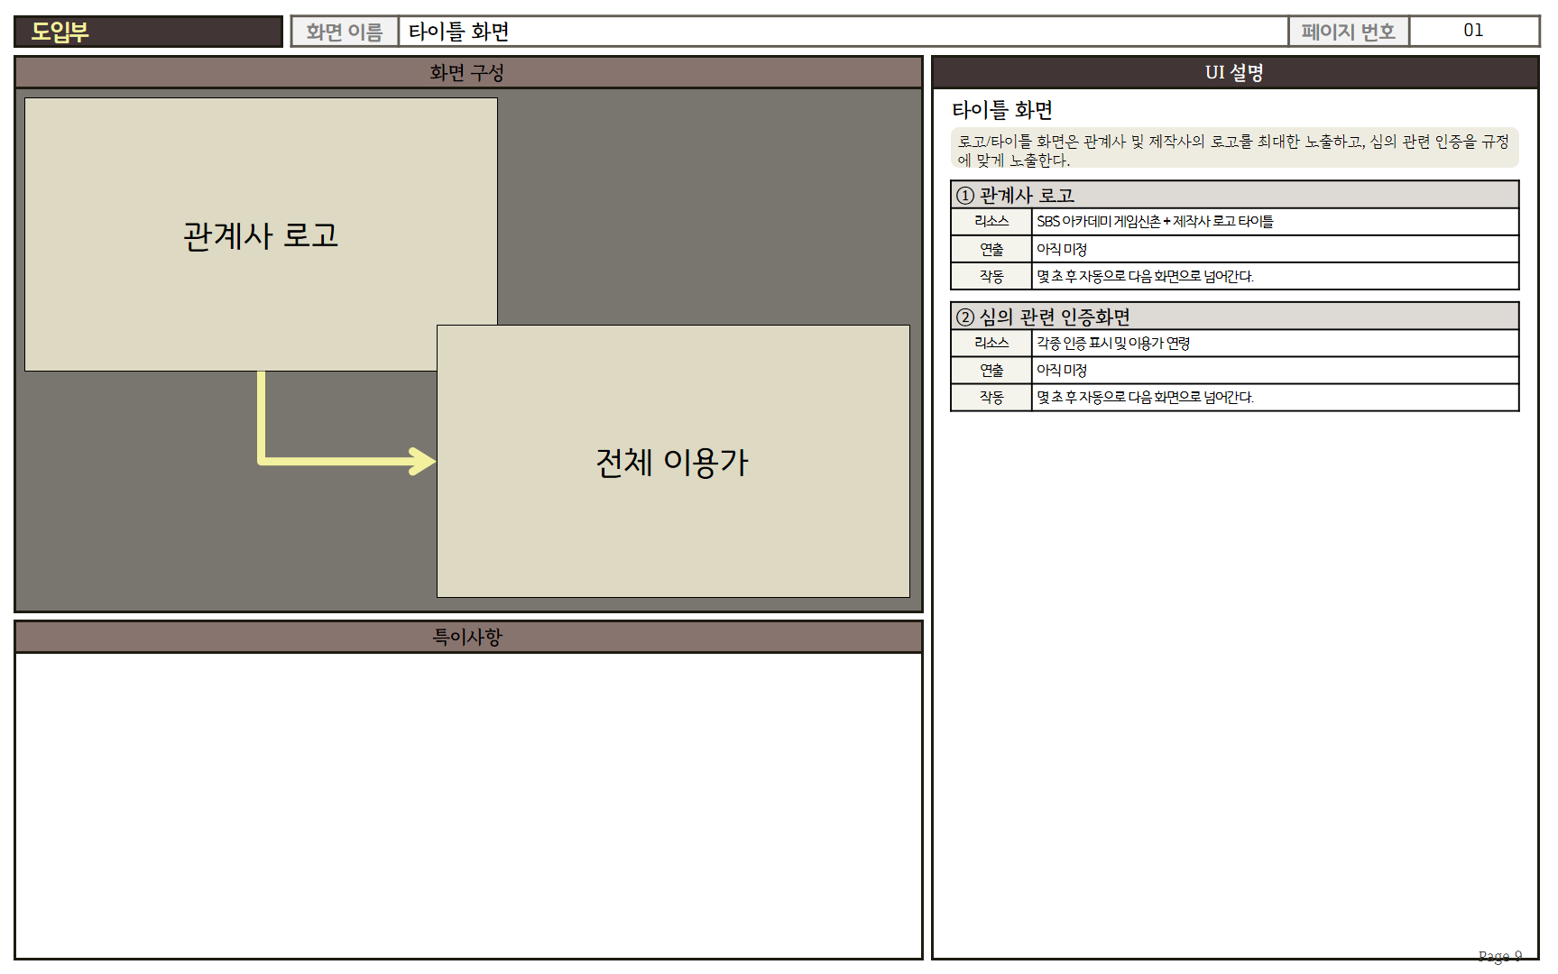
UI/UX
2. 인게임 화면
화면 이름 | 예시자료 | 페이지 번호 | 00
화면 구성
설명
특이사항

Slide 30
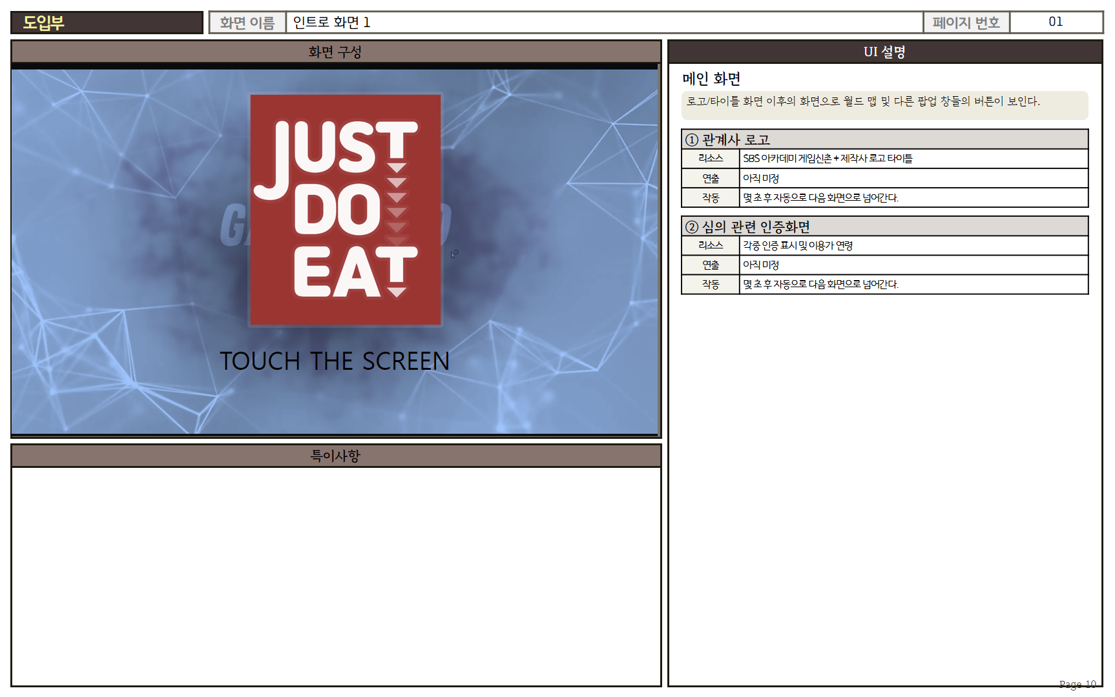
UI/UX
2. 인게임 화면
화면 이름 | 예시자료 | 페이지 번호 | 00
화면 구성
설명
특이사항

Slide 31
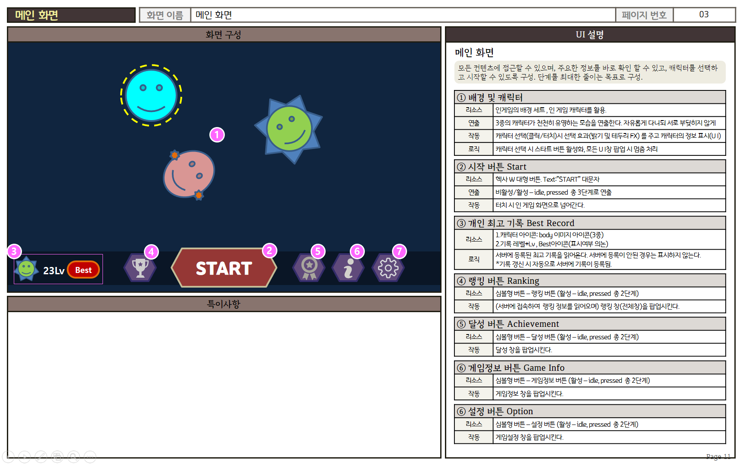
UI/UX
2. 인게임 화면
화면 이름 | 예시자료 | 페이지 번호 | 00
화면 구성
설명
특이사항

Slide 32
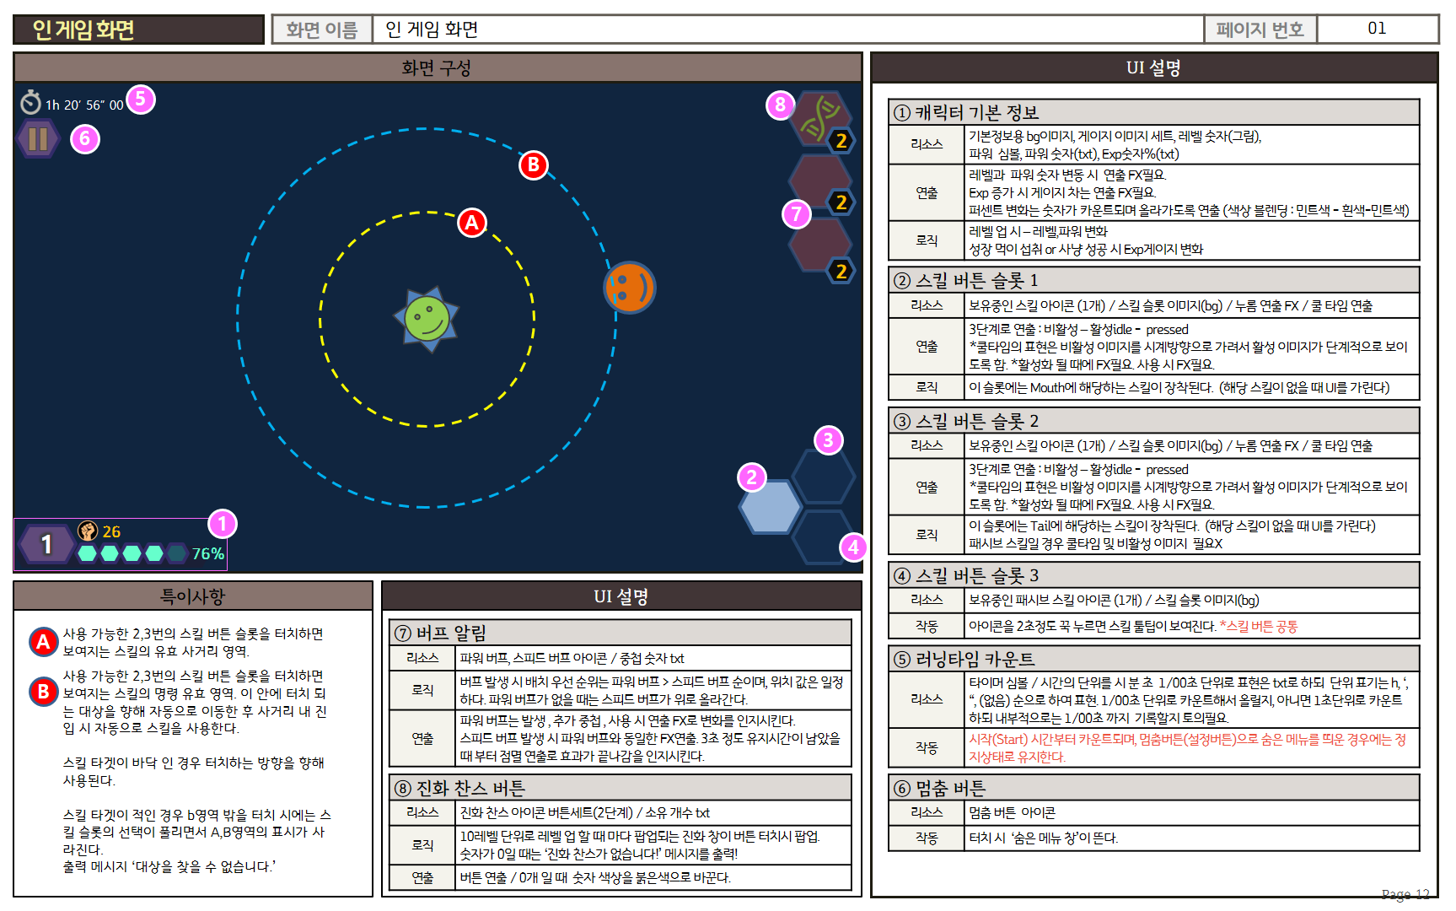
UI/UX
2. 인게임 화면
화면 이름 | 예시자료 | 페이지 번호 | 00
화면 구성
설명
특이사항

Slide 33
목차
[ 개발 과정 ]
개발 일정
개발 과정 및 이슈

Slide 34
개발 과정
1. 개발 일정
프로토타입
알파 버전
베타 버전
일정 | 내용
(00.00~00.00)
(00.00~00.00)
(00.00~00.00)
(00.00~00.00)
(00.00~00.00)
(00.00~00.00)
(00.00~00.00)
(00.00~00.00)
(00.00~00.00)
(00.00~00.00)
일정 | 내용
(00.00~00.00)
(00.00~00.00)
(00.00~00.00)
(00.00~00.00)
(00.00~00.00)
(00.00~00.00)
(00.00~00.00)
(00.00~00.00)
(00.00~00.00)
(00.00~00.00)
(00.00~00.00)
(00.00~00.00)
(00.00~00.00)
일정 | 내용
(00.00~00.00)
(00.00~00.00)
(00.00~00.00)
(00.00~00.00)
(00.00~00.00)
(00.00~00.00)
(00.00~00.00)
(00.00~00.00)

Slide 35
개발 과정
2. 개발 과정 및 이슈
0000.00.00 : 기획 시작
0000.00.00 : 개발하는 과정 나열
0000.00.00 : ** 문제 발생
0000.00.00 : ** 문제 해결
@@ 방법을 사용하여 @@으로 대체함 등등
문제를 해결한 방법 작성

